Slide 1

Návrh malé větrné turbíny
Jan Mrázek

Slide 2
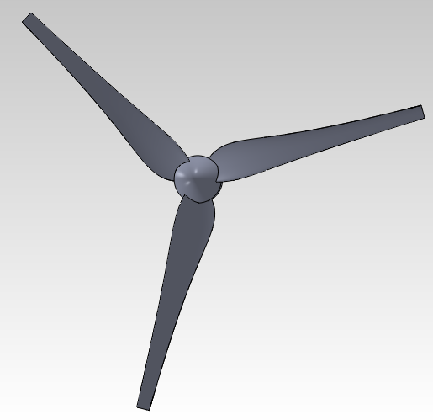
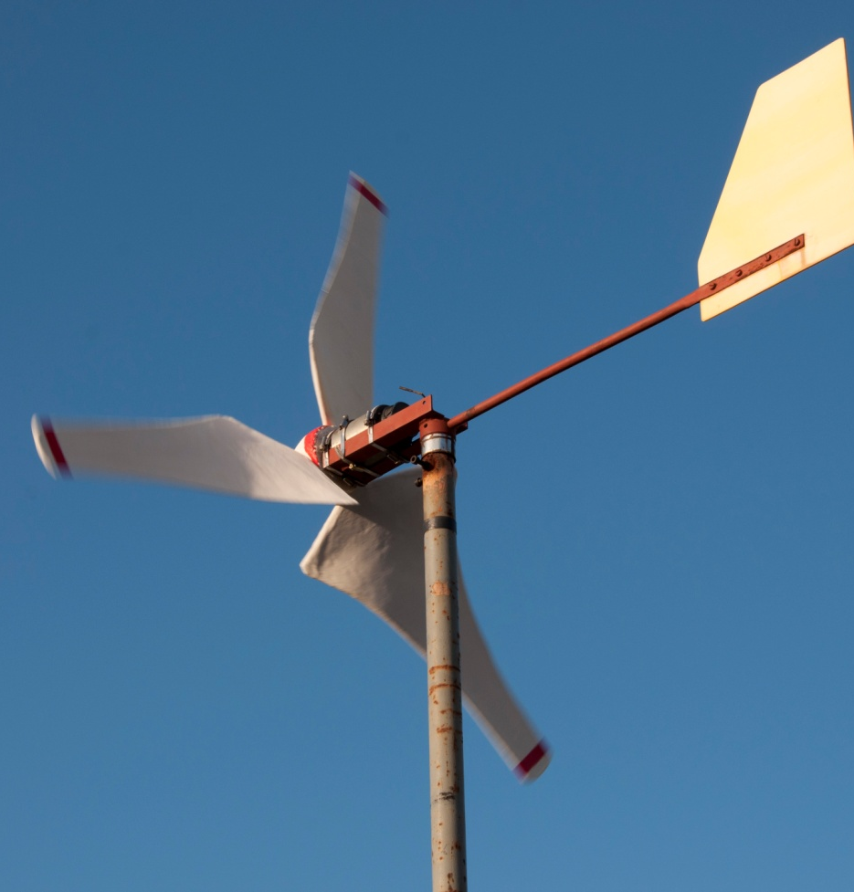
Cíle práce

Slide 3
Výběr turbíny
Rozdělení podle umístění osy rotace:
Horizontální
Vertikální
Podle principu
Odporové
Vztlakové

Slide 4
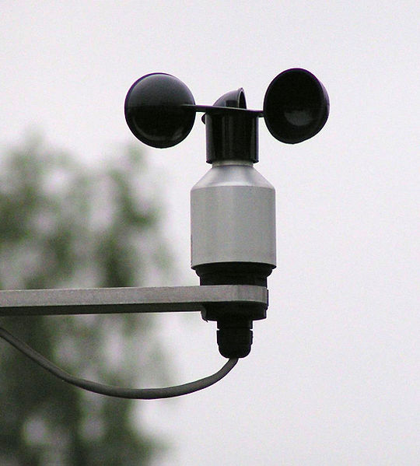
Miskový anemometr
Zdroj: http://upload.wikimedia.org/wikipedia/commons/thumb/1/1b/Anemometer.jpg/540px-Anemometer.jpg

Slide 5
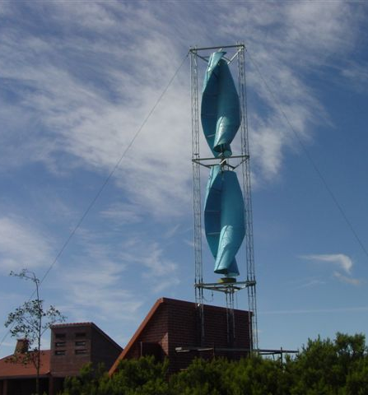
Rotor Savonius
Zdroj: http://www.solener.com/savonius2.jpg

Slide 6
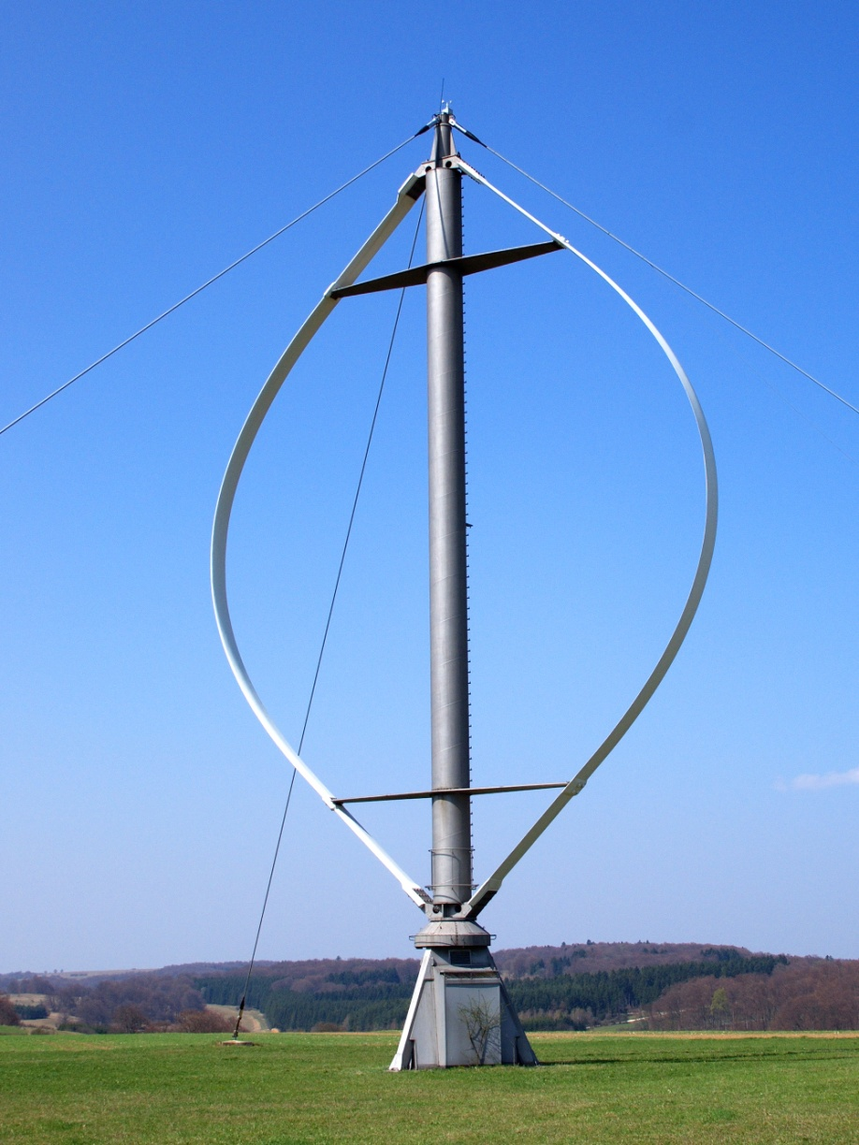
Rotor Darrieus
Zdroj: http://upload.wikimedia.org/wikipedia/commons/9/92/Darrieus_rotor002.jpg

Slide 7
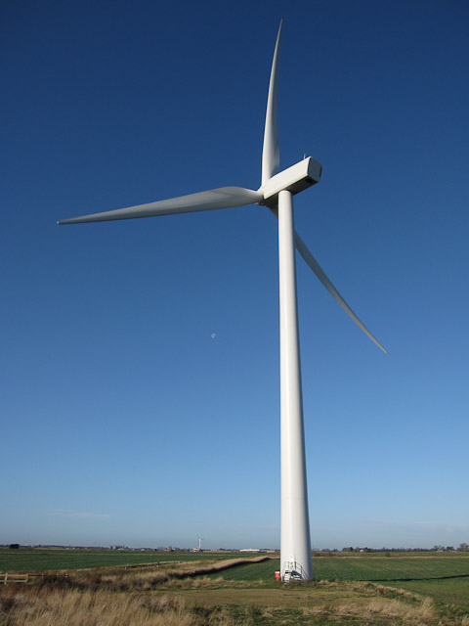
Horizontální vztlaková turbína
Zdroj: http://s0.geograph.org.uk/geophotos/01/57/75/1577594_6fe65039.jpg

Slide 8
Aerodynamický profil

Slide 9
Základní teorie
Hlavním principem je určit směr ofukování aerodynamického profilu na rotoru
Uvažuje 2 pohyby – pohyb proudu vzduchu (větru) a samotnou rotaci rotoru

Slide 10
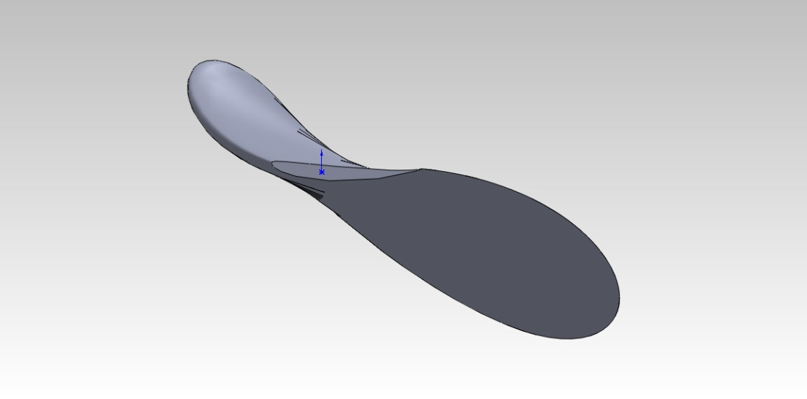
Důsledky skládání pohybu

Slide 11
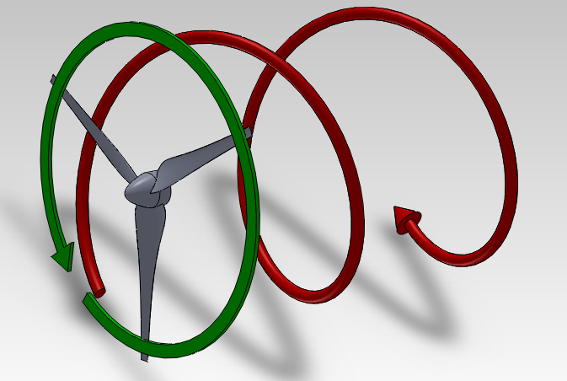
Rozšířená teorie
Uvažuje třetí pohyb – vír vznikající za rotorem

Slide 12
Zjednodušení – zanedbání odporu

Slide 13
Výpočet rozšířené teorie
Pravděpodobně nelze řešit jinak než iteračně

Slide 14
Princip iteračního výpočtu

Slide 15
Parametry turbíny
Pro turbínu byly zvoleny následující parametry:
Průměr 2,5 m
Neregulovaná (konstantní rychloběžnost)
Rychloběžnost 5
Tři listy

Slide 16
Výběr profilu
Zvolen profil SG6043 díky velkému rozsahu použitelných úhlů náběhu.

Slide 17
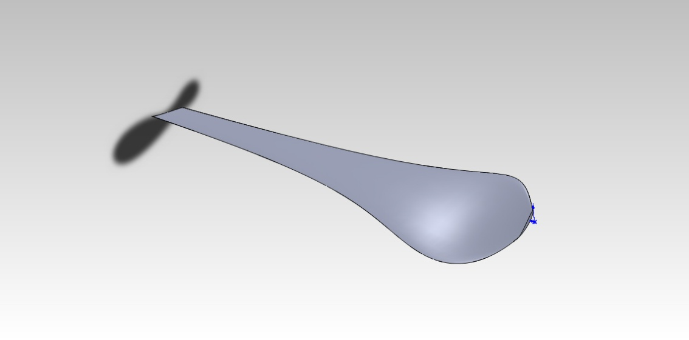
Základní model listu

Slide 18
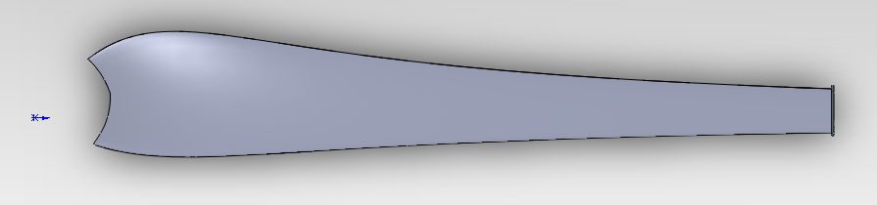
Problematické oblasti
Velká spotřeba materiálu za malý zisk energie
Zlepšuje startovatelnost turbíny
Vznik indukovaných ztrát

Slide 19
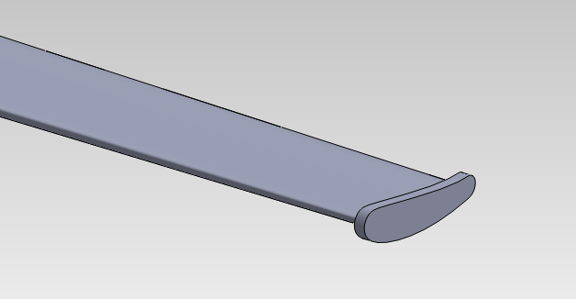
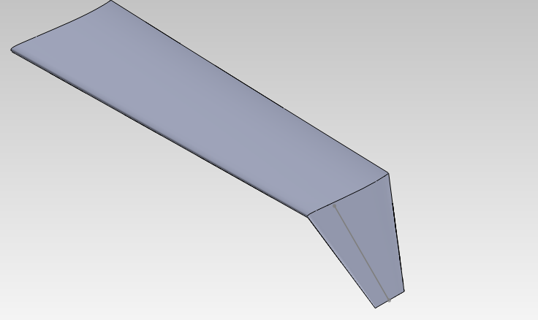
Typy zakončení
Odsazení
Winglet

Slide 20
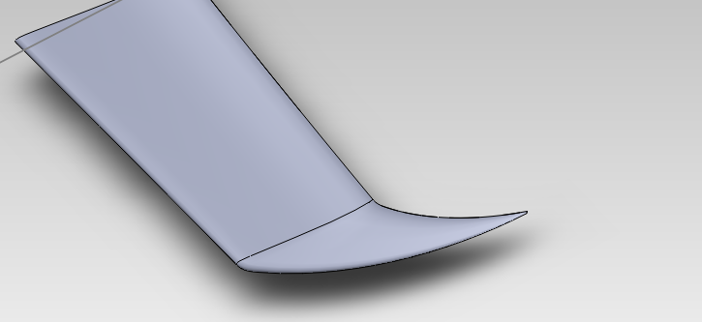
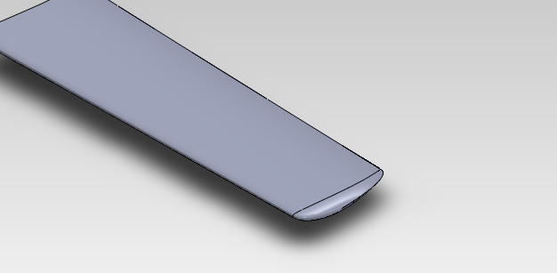
Typy zakončení
Obloukem dozadu
Kopulí (zaoblením)

Slide 21
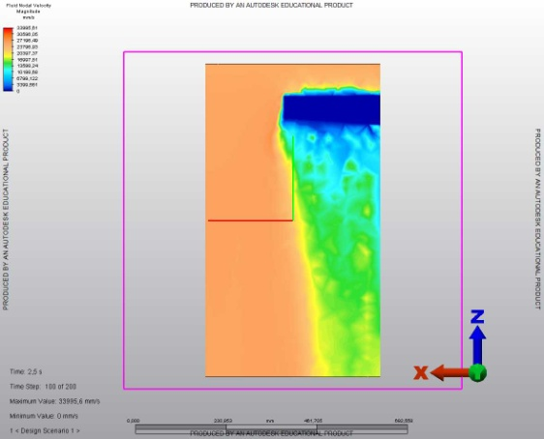
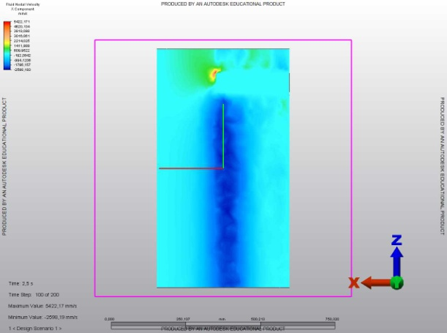
CFD simulace zakončení

Slide 22
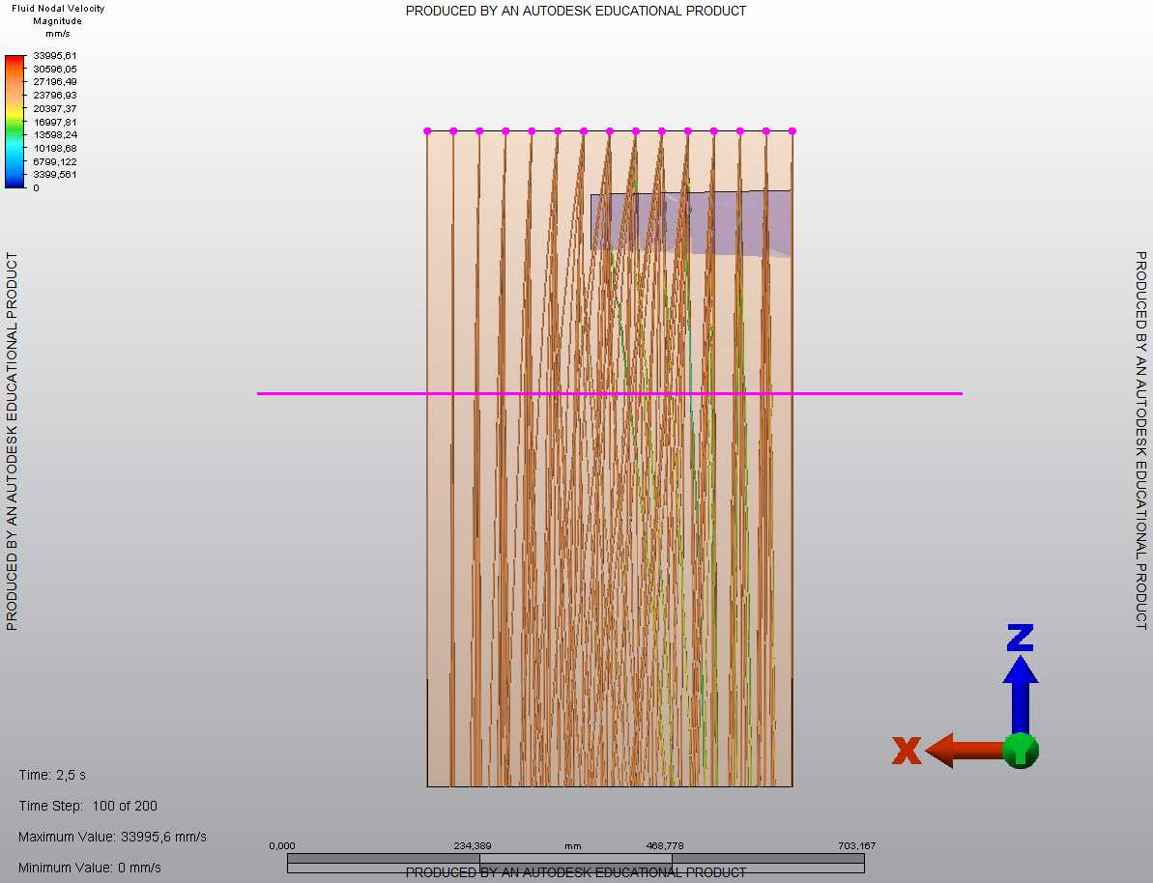
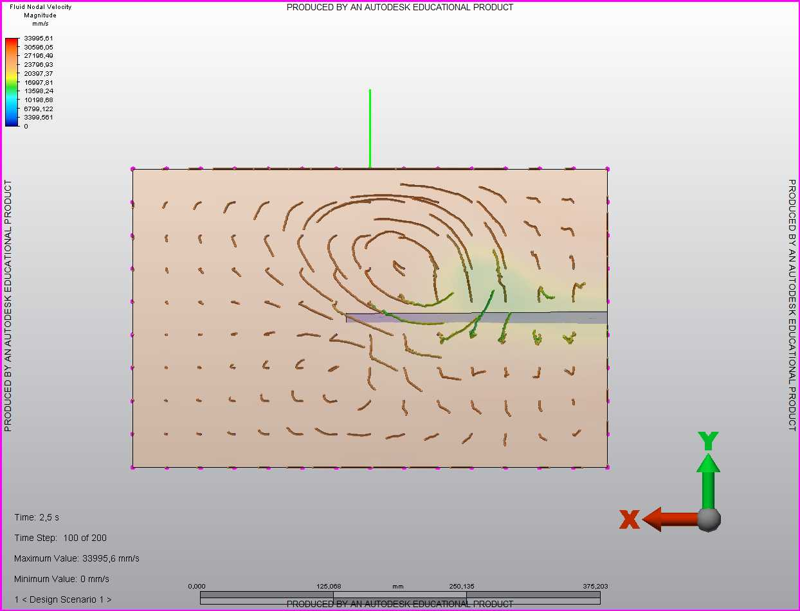
CFD simulace zakončení

Slide 23
Výsledek simulací
Osvědčilo se pětimilimetrové odsazení
Ostatní zakončení mají potenciál, ale je u nich příliš mnoho parametrů

Slide 24
Finální model
Rychlost větru | 5 ms⁻¹
Výkon vzduchu procházejícího turbínou | 441 W
Axiální síla | 69 N
Moment síly ohýbající list | 32 Nm
Síla roztáčející turbínu | 15 N
Krouticí moment | 11 Nm
Otáčky rotoru | 160 min⁻¹
Užitný výkon turbíny | 176 W (C_{p} = 40 %)

Slide 25
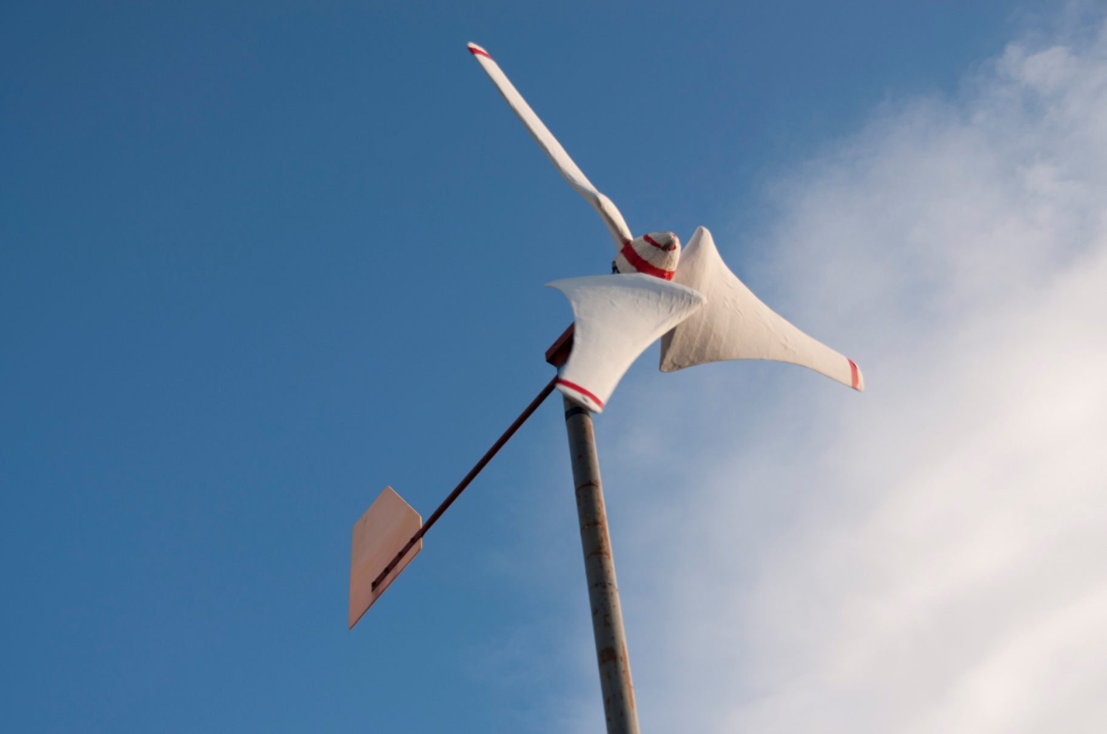
První prototyp

Slide 26
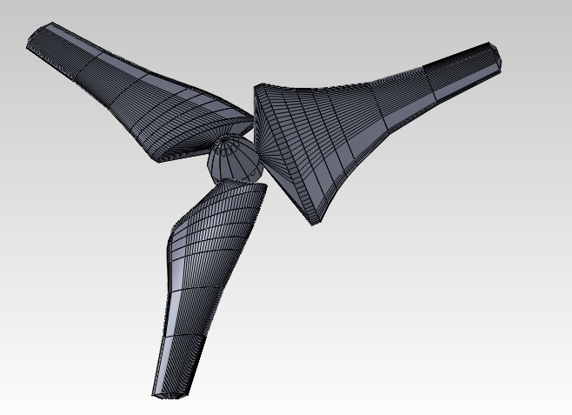
První prototyp

Slide 27
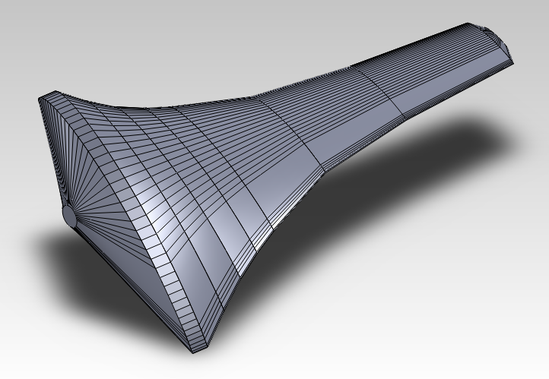
Model listu
Zde je patrná největší chyba – záměna tlakové a podtlakové strany

Slide 28
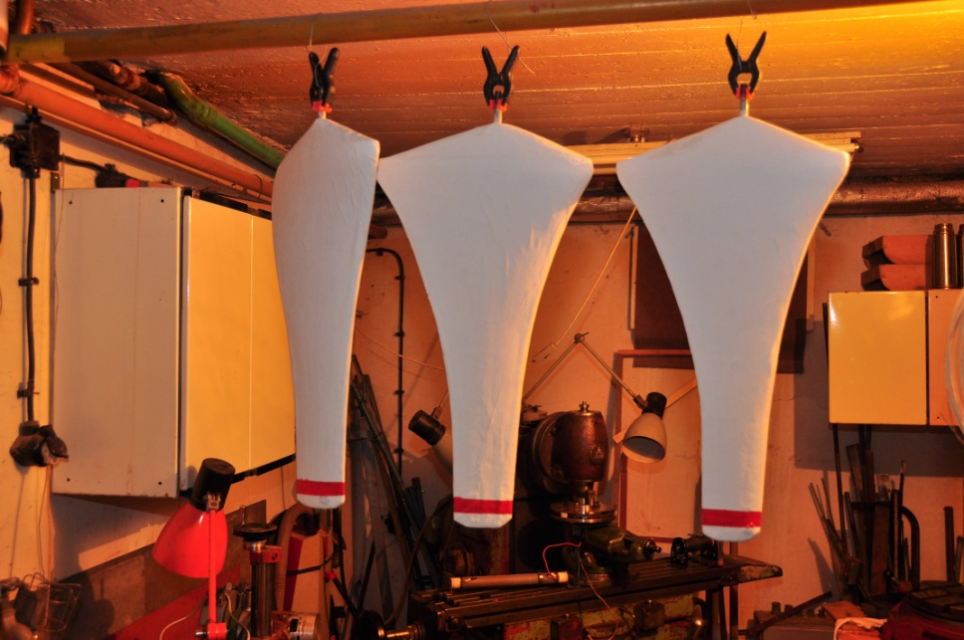
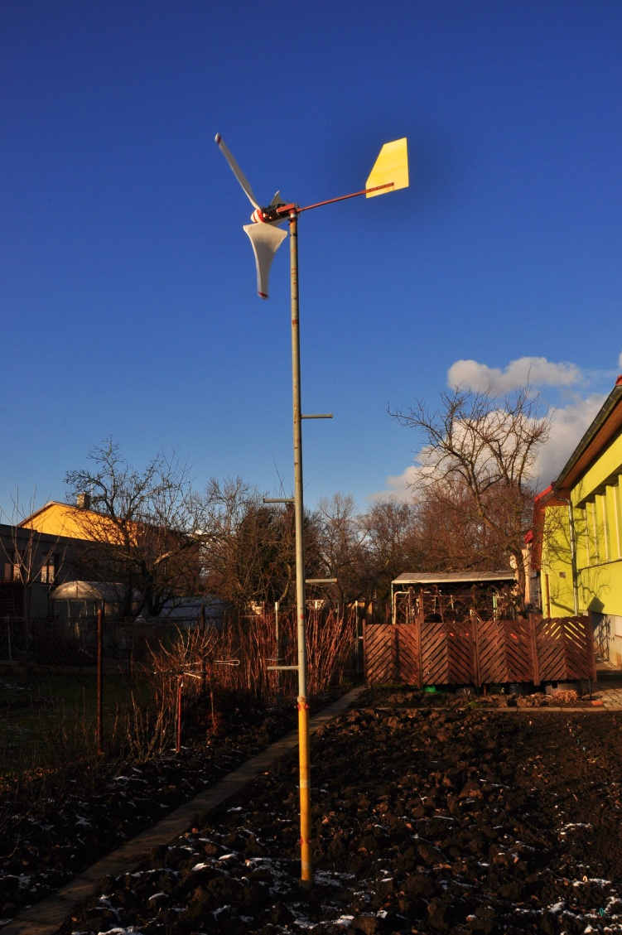
První prototyp

Slide 29
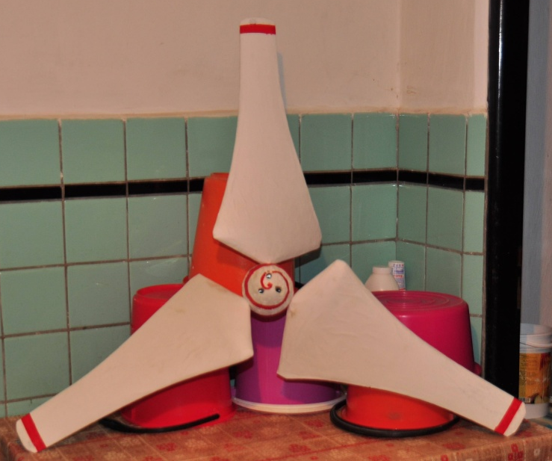
První prototyp

Slide 30
První prototyp

Slide 31
První prototyp

Slide 32
Zkušenosti s prvním prototypem
Dobrá startovatelnost
Tichost
Osvědčila se výrobní technologie
Nejsou na něj žádné stížnosti
Nedodává téměř žádnou energii díky otočení profilu
Dle simulace není zakončení listu ideální

Slide 33
Možnosti vylepšení návrhu
Vylepšit zakončení listu:
Najít vhodné teoretické podklady
Realizovat iterační optimalizaci pomocí CFD simulace
Najít profil, který
Dosahuje vyšší jemnosti na stejném nebo větším rozsahu náběhových úhlů
Má větší tloušťku

Slide 34
Cíle do budoucna
Vyrobit zde navrženou turbínu
Postavit nový, pevnější stožár
Dokončit vývoj generátoru
Dát dohromady novou gondolu se všemi bezpečnostními prvky (jak mechanickými, tak i elektronickými)
Získanou energii využívat k dotápění
Přidat telemetrii s webovým rozhraním

